Slide 1
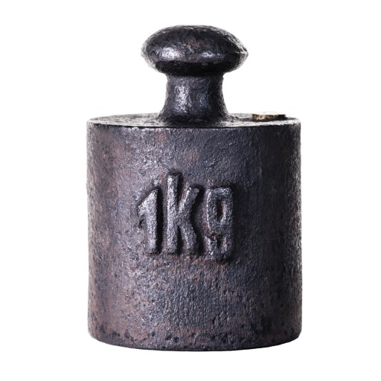
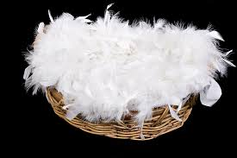
Vlastnosti tuhých látok a telies
Meranie hmotnosti pevných telies

Slide 2
hmotnosť
Hmotnosť je fyzikálna veličina, označuje sa m .
Základnou jednotkou hmotnosti je kilogram, jeho označenie je kg .
Ďalšie jednotky hmotnosti sú:
tona, označenie t
gram, označenie g
miligram, označenie mg
V bežnom živote používame:
dekagram, označenie dag
metrický cent – „metrák“, označenie q

Slide 3
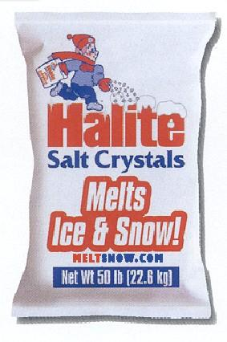
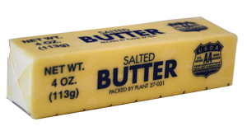
Jednotky hmotnosti
Platí:
1 t = 1 000 kg
1 kg = 1 000 g
1 g = 1 000 mg
1 kg = 100 dag
1 dag = 10 g
1 t = 10 q
1 q = 100 kg
Iné jednotky hmotnosti:
1 unca = 1 oz = 28 g
1 libra = 1 lb = 454 g

Slide 4
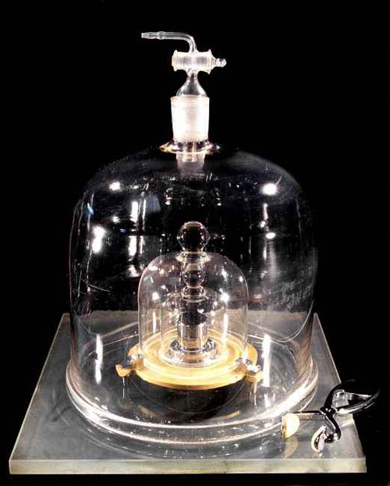
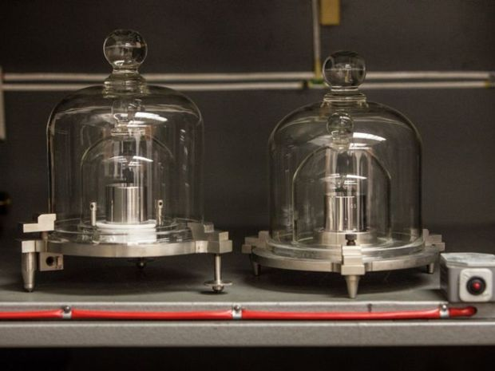
Prototyp kilogramu
Je to valec zo zmesi platiny a irídia. Jeho hmotnosť je presne 1 kg.
Je uložený v Medzinárodnom ústave pre miery v Sèvres pri Paríži.
Podľa neho sa zhotovujú ďalšie prototypy kilogramov.
Československé kópie prototypu

Slide 5
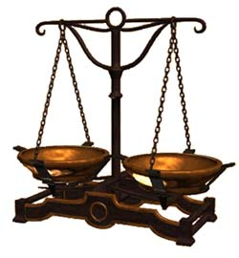
Váhy
Hmotnosť telies meriame váhami.
Existuje veľa druhov váh:
Osobná
Kuchynské
Obchodnícke
laboratórne
Listové
Dobytčie,...

Slide 6
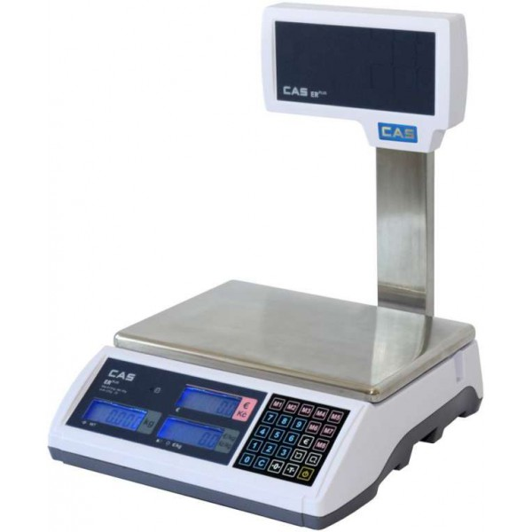
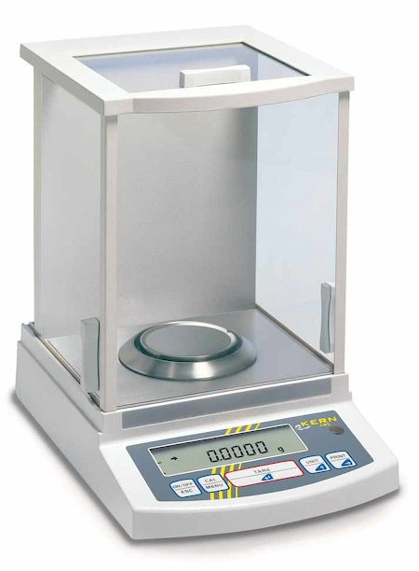
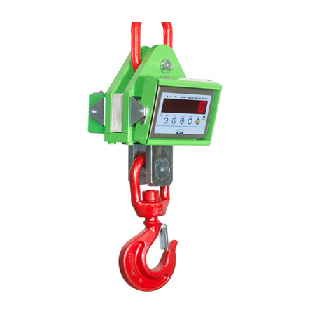
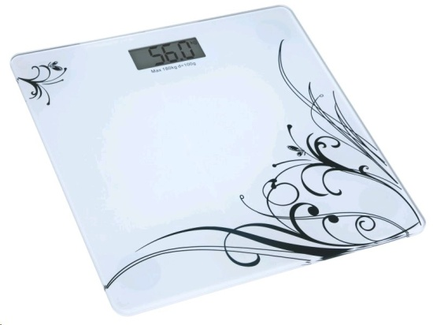
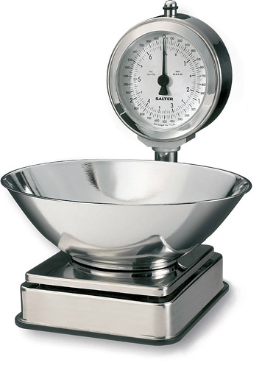
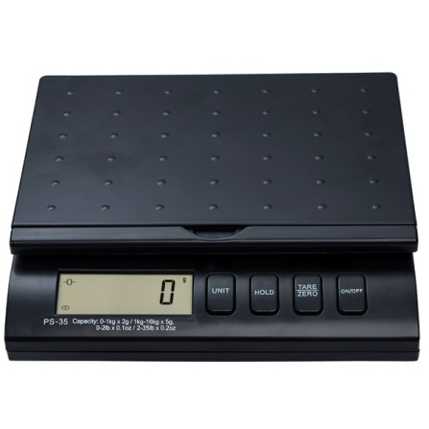
Váhy
Žeriavové váhy
Obchodné váhy
Laboratórne váhy
Osobná váha
Listové váhy
Kuchynské váhy

Slide 7
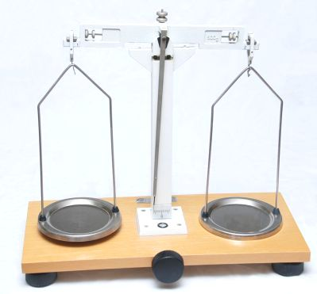
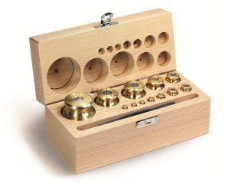
Rovnoramenné laboratórne váhy
Aj keď v súčasnosti sú takmer všetky váhy digitálne, donedávna sa vážilo porovnávaním hmotnosti telesa so známymi hmotnosťami závaží.

Slide 8
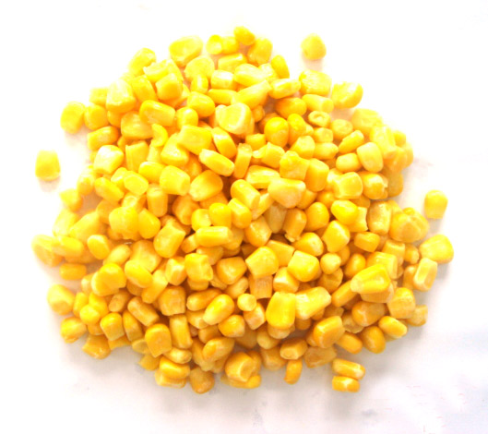
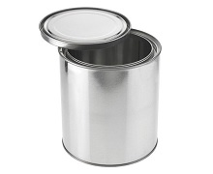
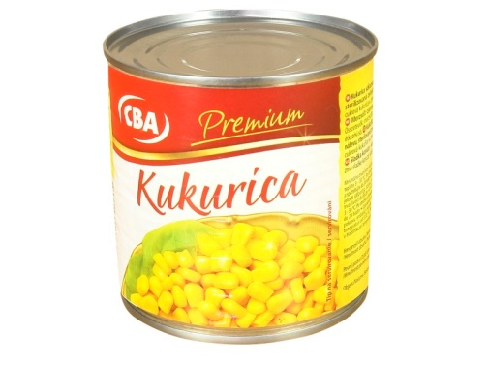
Správne meranie hmotnosti
Poznáte pojmy netto, brutto, tara ?
Netto je tzv. čistá hmotnosť
Tara je hmotnosť obalu
Brutto je celková hmotnosť obalu s obsahom
netto + tara = brutto
+ =

Slide 9
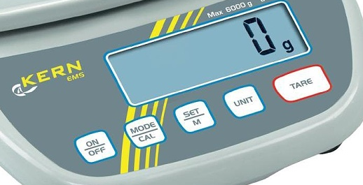
Správne meranie hmotnosti
Najskôr je potrebné vybrať vhodnú váhu, ktorá má vhodný merací rozsah (od-do), vhodnú presnosť.
Ak meriame hmotnosť napr. sypkých látok, odpočítame hmotnosť nádoby alebo použijeme tlačidlo TARA na váhach.
Počkáme, kým sa displej ustáli a hmotnosť zapíšeme.

Slide 10
Premieňame jednotky hmotnosti
7 kg = 7 000 g
90 000 g = 90 kg
8 t = 8 000 kg
120 000 kg = 120 t
60 g = 60 000 mg
5 000 mg = 5 g
15 dag = 150 g
750 g = 75 dag
3 q = 300 kg
2 t = 20 q
400 kg = 4 q
7 kg = g
90 000 g = kg
8 t = kg
120 000 kg = t
60 g = mg
5 000 mg = g
15 dag = g
750 g = dag
3 q = kg
2 t = q
400 kg = q

Slide 11
Ďakujem za pozornosť!
Zdroj obrázkov: internet

